Slide 1
ESTRATEGIA PROVINCIAL PARA LA SUSTENTABILIDAD DEL MÉTODO IACE 2do TALLER www.ceadel.org.ar/IACEunicef

Slide 2
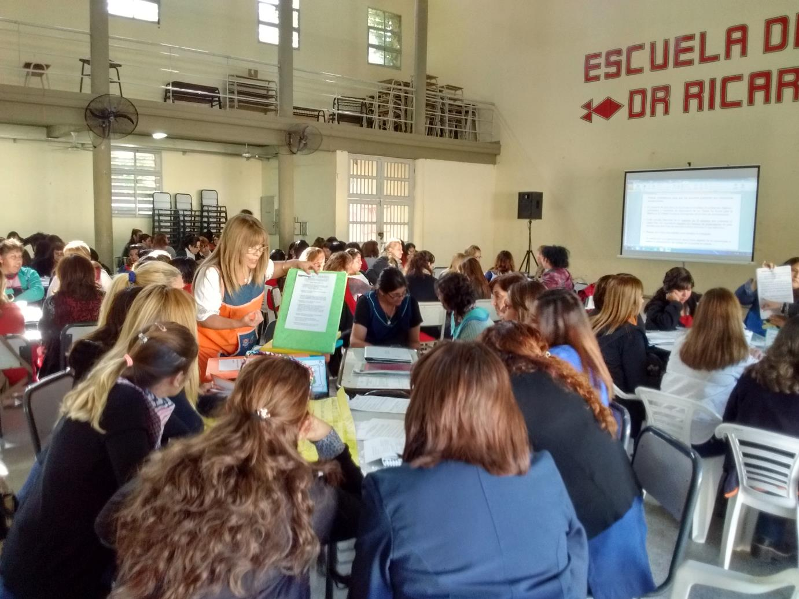

Slide 3
RECORDEMOS ALGUNAS CUESTIONES VISTAS EN EL 1ER TALLER

Slide 4
SUSTENTABILIDAD, SU SIGNIFICADO
Es la probabilidad de continuar, institucionalizar y expandir –profundizar / actualizar y llevar a escala– los procesos desplegados durante el período de apoyo de la cooperación (en términos de fondos y de asistencia técnica), luego que ese apoyo se retira.
Resulta relevante dada la próxima finalización de la cooperación UNICEF a la iniciativa IACE.

Slide 5
ESPECIFICACIONES
Para continuar, se requieren recursos (humanos, financieros, de tiempo, de conocimiento…).
Para institucionalizar se necesitan normas, resoluciones y regulaciones, así como espacios estructurales y momentos para la autoevaluación.
Para expandir los procesos autoevaluativos –profundizarlos y llevarlos a escala– debe haber:
Decisión política, liderazgos positivos y compromiso de parte de actores estratégicos.
Acciones de comunicación, abogacía y promoción sobre la efectividad (resultados) de los procesos desplegados.
Disposición de los agentes para adecuar los procedimientos a los contextos cambiantes (escenarios sociales y políticos, nuevos conocimientos, etc.).
SON NECESARIAS ADHESIONES

Slide 6
PREMISAS
La sustentabilidad no surge en forma espontánea, sino que se requiere formular y consensuar una estrategia viable, contextuada, que guíe las acciones y comprometa a los actores.
El compromiso de las autoridades educativas es fundamental para incluir la evaluación como política educativa provincial, y promover la instalación de cultura evaluativa en las escuelas.
La adhesión y el protagonismo del nivel de supervisión son estratégicos para esa instalación.
La conformación de Grupos Promotores (GP) en las escuelas, o la continuidad de los ya conformados en el marco del IACE, favorece la sustentabilidad.
El protagonismo de las escuelas que aplicaron IACE anteriormente es estratégico para motivar a otras escuelas.

Slide 7
¿QUÉ NOS PROPONEMOS?
Este es el segundo de tres talleres destinados a formular una Estrategia consensuada para la Sustentabilidad de la autoevaluación, a implementar en la provincia durante 2018.
Fortalecer el sistema educativo provincial para la institucionalización de los procesos de autoevaluación en las escuelas y el monitoreo de los planes de acción emergentes, de modo de instalar cultura evaluativa en el sistema y sus escuelas, tomando en cuenta las experiencias emergentes de las aplicaciones del IACE y los lineamientos del MEyD (Secretaría de Evaluación Educativa),
Apoyar a los funcionarios educativos y a los supervisores, en la formulación de la Estrategia Provincial para la Sustentabilidad de los procesos de autoevaluación en sus escuelas.

Slide 9
MAPEO DE ACTORES PARA LOGRAR ADHESIONES

Slide 10
¿PARA QUÉ HACERLO?
El mapeo de actores sirve para conocer la forma como se relacionan los actores en torno a la cuestión de la autoevaluación y su incidencia o relevancia en la mejora de la gestión escolar y la calidad educativa.
Es útil para identificar:
Quiénes son los actores estratégicos para asegurar la sustentabilidad de la autoevaluación.
Los grados de adhesión de esos diversos actores respecto de los procesos autoevaluativos.
Qué estrategias desplegar para…
fortalecer e incluir a quienes adhieren
convencer / atraer a quienes son indiferentes.
neutralizar a quienes son opositores.

Slide 11
ACTORES ESTRATÉGICOS – 1
Los actores significativos o estratégicos son los que pueden ejercer influencia o deciden sobre los recursos de distinto tipo que se requieren para llevar adelante los procesos autoevaluativos.
Se hace referencia a recursos económicos, materiales, tecnológicos, humanos, organizativos, de información, de conocimientos específicos, de experiencias, de redes de relación e influencias, de liderazgo, de movilización.

Slide 12
ACTORES ESTRATÉGICOS – 2
Hay que considerar el tipo de recursos de que dispone cada actor vinculados, directa o indirectamente, a promover e implementar los procesos autoevaluativos. Y determinar:
Grado de centralidad del actor: si los recursos que controla son indispensables, sustituibles u omisibles respecto de los problemas y las acciones superadoras que se proponen.
Grado de concentración del control de ese tipo de recursos: si la distribución de los recursos que controla es monopólica, o compartida con algunos pocos actores, o dispersa (esos recursos son manejados por gran parte de los actores).

Slide 13
EL MAPEO PERMITE… - 1
Estimar la relevancia de los actores que están a favor de implementar procesos de autoevaluación, en función de los recursos que disponen o controlan.
Identificar así los actores que es aconsejable incorporar a la estrategia, dada su relevancia.
Reconocer la importancia de determinados actores que mantienen una posición de indiferencia o de oposición.
Evaluar el grado de apoyo que tiene la selección de un determinado problema o cierta acción superadora, por parte de los actores, para ayudar a la priorización de problemas a afrontar y acciones a seguir.

Slide 14
EL MAPEO PERMITE… - 2
Reconocer cuál de los problemas identificados o soluciones propuestas genera mayor adhesión de los distintos tipos de actores (para eventualmente iniciar las acciones desde allí).
Formular criterios para priorizar/seleccionar un problema y alternativas de acciones superadoras.
Detectar posibles alianzas entre actores que comparten una disposición positiva similar frente al problema y/o a las alternativas de acción, para así favorecerlas.
Identificar recursos críticos, que son indispensables, y están concentrados en un actor que se opone a la propuesta.
Ver matriz útil para sintetizar ese proceso de mapeo y caracterización de actores.

Slide 16
IDEAS INICIALES PARA LA ACCIÓN, EMERGENTES DEL 1er TALLER

Slide 17
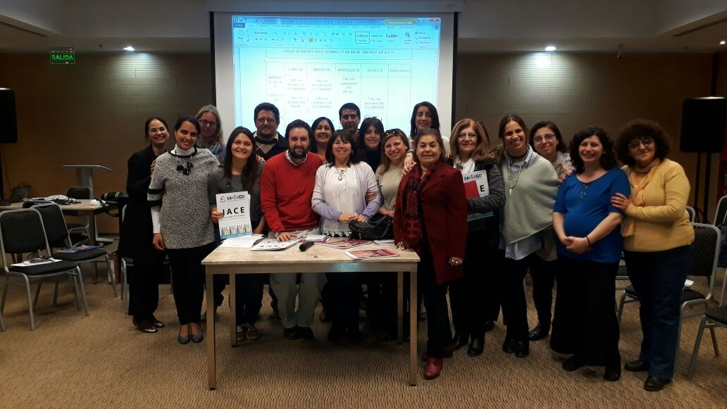

Slide 18
SANTIAGO DEL ESTERO
Nivel Inicial:
Monitorear los jardines que están aplicando el IACE en 2017.
Continuidad del IACE en los jardines que ya aplicaron.
Aplicación por primera vez en nuevos jardines, para llegar al total de los 150 establecimientos independientes.
Se consideró clave invitar al segundo taller a actores del nivel primario
Nivel secundario:
Monitoreo de las escuelas que están aplicando el IACE en 2017
Continuidad del IACE en las escuelas que ya aplicaron
Aplicación por primera vez en nuevas escuelas. Actualmente el alcance es de 60%.

Slide 19
JUJUY
Nivel Inicial:
Fortalecer los procesos de autoevaluación institucional en las escuelas; acompañamiento y monitoreo del Plan (en escuelas del proceso marzo – agosto 2017).
Expandir la aplicación del IACE en escuelas que nunca aplicaron (los JIN que tienen dirección propia en región 3 y hasta 20 escuelas más; escuelas rurales que faltan, algunas de las cuales son escuelas de verano).
Nivel secundario:
No se avanzó. Se consideró clave invitar a un segundo taller a supervisores del resto de las regiones educativas y a la supervisión de nivel.

Slide 20
SALTA
Ambos niveles:
Monitorear las escuelas que implementan su Plan de Acción, utilizando la planilla de monitoreo e identificando prácticas exitosas o «buenas prácticas»; involucrar en ello a las Direcciones de Nivel para seleccionarlas y difundirlas.
Sintetizar problemas priorizados y acciones superadoras según
Dimensión, en cada nivel a fin de utilizar esa información para mejorar.
Compartir la capacitación brindada en el marco del IACE con el conjunto del equipo docente, alumnos y padres.
Por la rotación de cargos, establecer “espacios de transición” (entre directivos, supervisores, grupos promotores) para no perder información.
Contar con un equipo de monitoreo (en Subsecretaria de Innovación), que actúe a la vez como articulador de todos los programas (IACE, GEMA, Aprender y demás) y acompañe con equipos especializados.
Sumar a las escuelas del interior de la provincia en las que todavía no se realizó autoevaluación.

Slide 21
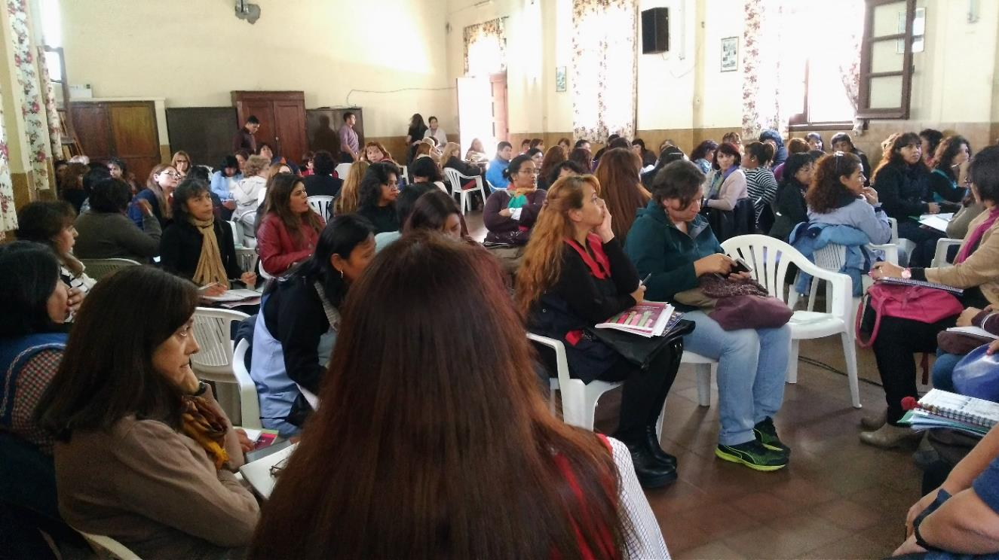

Slide 22
BIIBLIOGRAFÍA RECOMENDADA
Nirenberg, O. 2013. Formulación y evaluación de intervenciones sociales. Políticas - Planes - Programas - Proyectos. Colección Conjunciones. Ed. NOVEDUC. Buenos Aires, Argentina:
Programación y formulación de propuestas de intervención; capítulo 2.
Mapeo de actores. Adaptado del capítulo 3: Diagnóstico o línea de base.
Dirección de Educación primaria, Tucumán, 2013. CIRCULAR N° 22, Acciones de sustentabilidad de los procesos de autoevaluación en escuelas primarias de la provincia de Tucumán.
Síntesis del primer taller en las tres provincias.
Esos materiales, incluido este PPT,
pueden descargarse de la página web.

Slide 23
MÁS MATERIALES DISPONIBLES EN LA WEB
Cuadernillos IACE para cada nivel educativo.
Recomendaciones para los niveles jurisdiccionales
Sistematizaciones de las experiencias de aplicación IACE en las provincias.
Herramientas de trabajo: cronograma de aplicación, encuesta a familiares, planillas de seguimiento…
Presentaciones (PPT) para las jornadas de trabajo: jornada de inicio, taller de programación y monitoreo, taller de sistematización…
Sistematizaciones de las experiencias de aplicación.
Varios otros.
PUEDE CONSULTARSE EN LA WEB EL
CENTRO DE DOCUMENTACIÓN

Slide 24
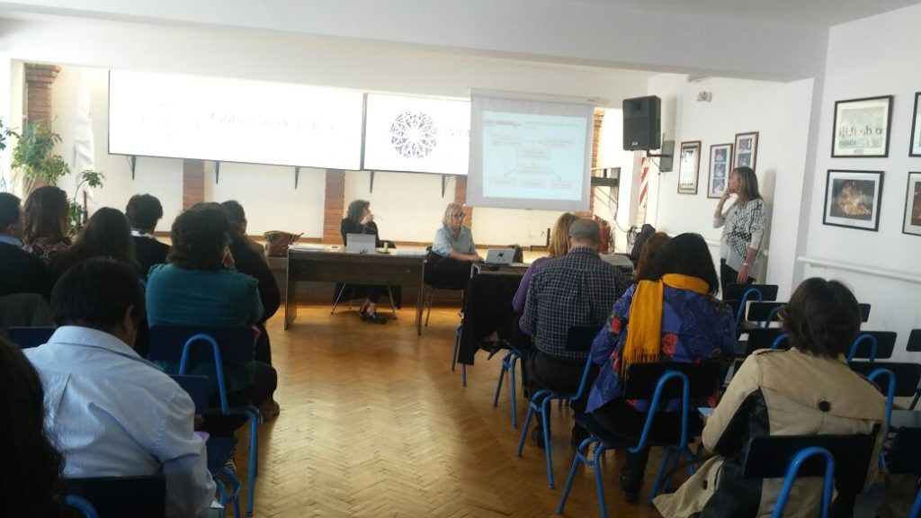

Slide 25
CONSIGNAS PARA EL TRABAJO GRUPAL
Resumir y comentar acciones y avances realizados entre el primer y el segundo Taller de Sustentabilidad.
Revisar las síntesis de aspectos conversados y acordados en el primer taller: ajuste y consolidación (en base a síntesis realizada por el equipo IACE-CEADEL)
Iniciar la realización del mapeo de actores (usando la matriz) y proponer sugerencias para lograr un mayor involucramiento de los distintos actores.
Acuerdos sobre acciones a realizar entre el segundo y el tercer taller (en el interior de la provincia y en el vínculo provincia-equipo IACE-CEADEL).

Slide 26
¡¡¡MUCHAS GRACIAS!!!!

